Slide 1
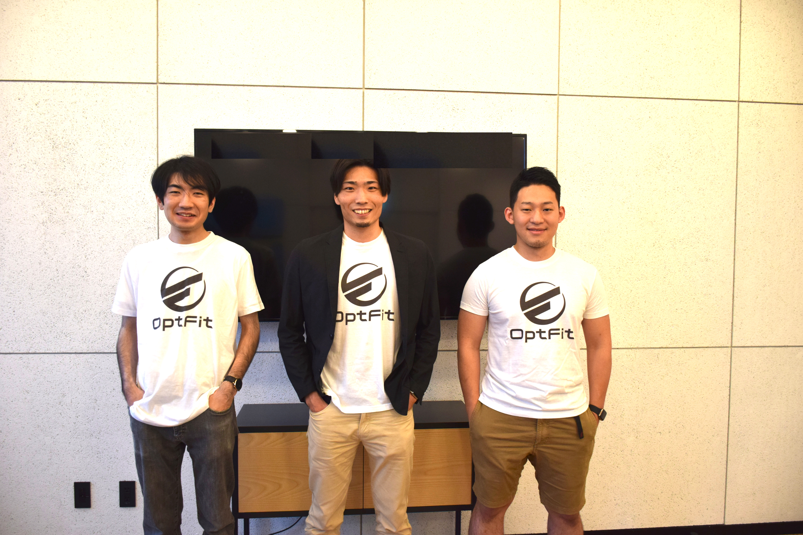

AI×フィットネス×SaaS
IPOを目指すスタートアップで
エンジニア（PM候補）として働きませんか？

Slide 2
